Slide 1
О ПОРЯДКЕ ПОДГОТОВКИ ДОКУМЕНТОВ К АТТЕСТАЦИИ АСПИРАНТОВ
ГЛЕБОВА Анна Геннадьевна,
доктор экономических наук,
профессор Департамента мировых финансов Факультета международных экономических отношений
08 сентября 2020 г.

Slide 2
Общая информация
До 01 сентября ДЕПАРТАМЕНТ МИРОВОЙ ЭКОНОМИКИ
И МИРОВЫХ ФИНАНСОВ
С 01 сентября ДЕПАРТАМЕНТ МИРОВЫХ ФИНАНСОВ ФАКУЛЬТЕТА МЕЖДУНАРОДНЫХ ЭКОНОМИЧЕСКИХ ОТНОШЕНИЙ
http://www.fa.ru/org/dep/memf/Pages/Home.aspx
Руководитель департамента – Звонова Елена Анатольевна,
доктор экономических наук, профессор
ГЛЕБОВА Анна Геннадьевна,
доктор экономических наук, профессор Департамента мировых финансов
e-mail: AGGlebova@fa.ru
АЛЕЩЕНКО Лидия Николаевна,
Менеджер по науке, e-mail: AGGlebova@fa.ru
Тел. +7 (499) 943 95 43

Slide 3
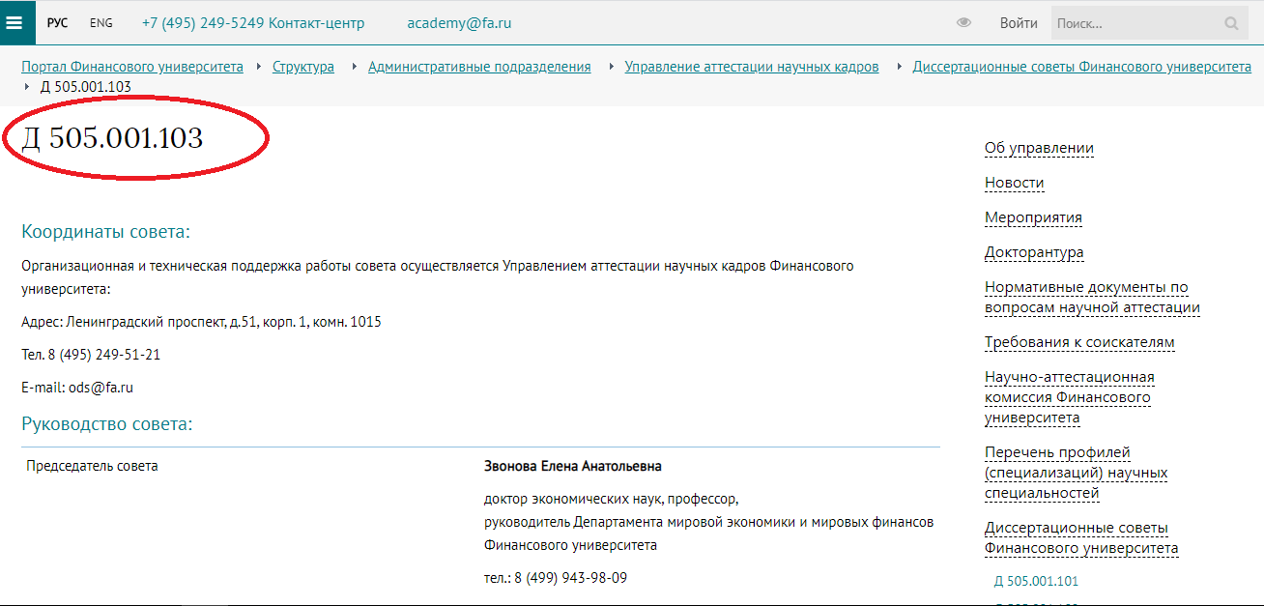
Наш диссертационный совет http://www.fa.ru/org/div/uank/dsfu/Pages/505001103.aspx

Slide 4
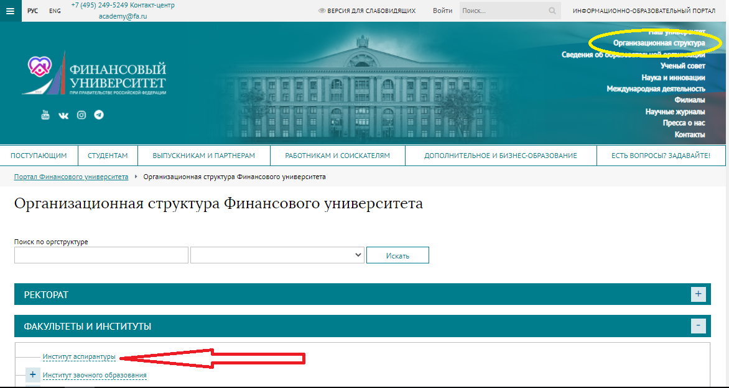

Slide 5
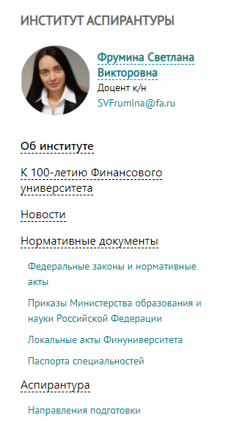
http://www.fa.ru/org/faculty/uaid/Pages/Home.aspx
(посмотреть все ссылки)

Slide 6
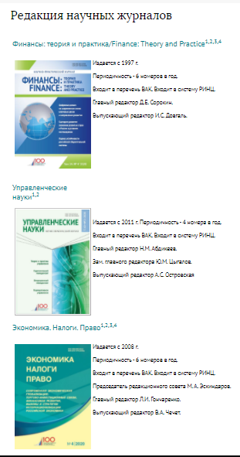
Публикации в Финансовом университете
http://www.fa.ru/org/div/edition/Pages/Home.aspx

Slide 7
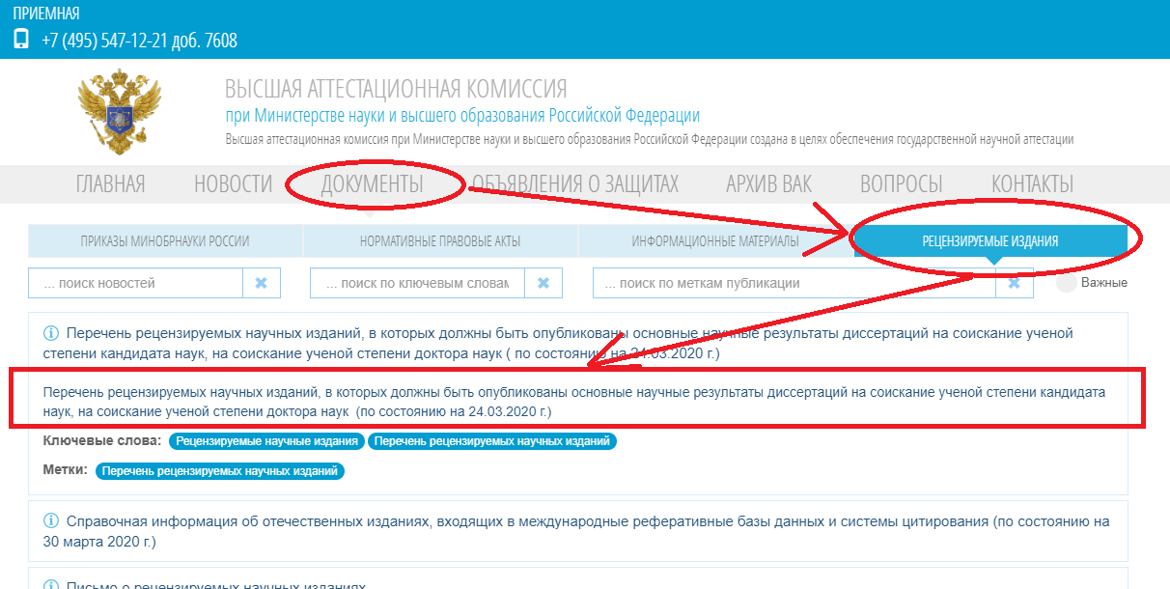
Сайт ВАК: https://vak.minobrnauki.gov.ru/main

Slide 8
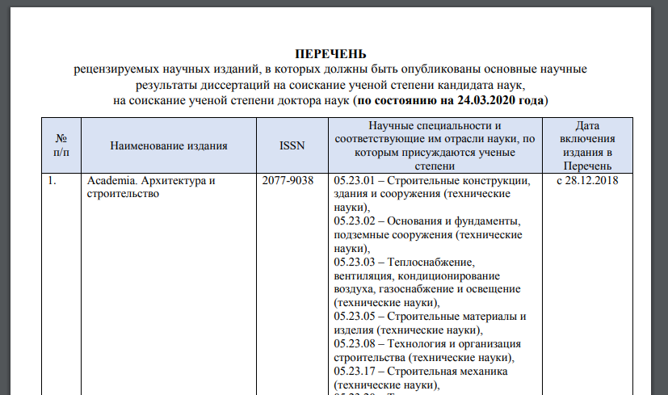
Список журналов ВАК https://vak.minobrnauki.gov.ru/uploader/loader?type=19&name=91107547002&f=6198

Slide 9
http://www.fa.ru/org/faculty/uaid/Pages/nir.aspx
Всю информацию дублируем в наши социальные сети.
Подписывайтесь!
Вконтакте https://vk.com/aspiranturafinuniver
Telegram https://tele.click/aspiranturafinuniver

Slide 10
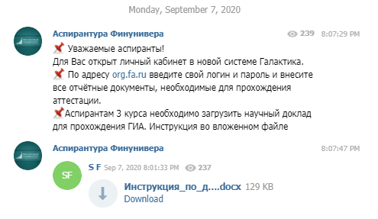
Telegram

Slide 11
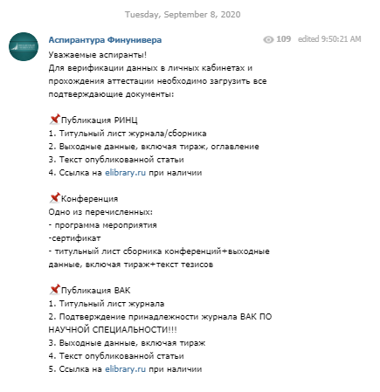
Telegram

Slide 12
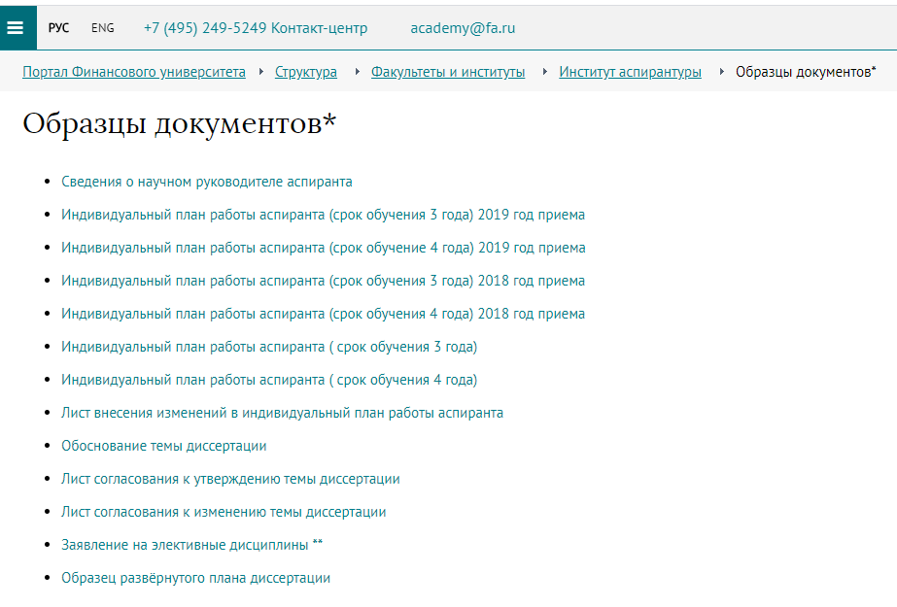
Индивидуальный план
http://www.fa.ru/org/faculty/uaid/Pages/lists.aspx

Slide 13
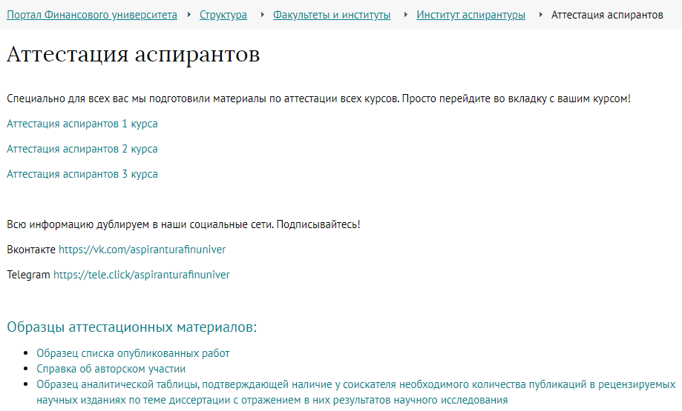
Система аттестаций http://www.fa.ru/org/faculty/uaid/Pages/nir.aspx

Slide 14
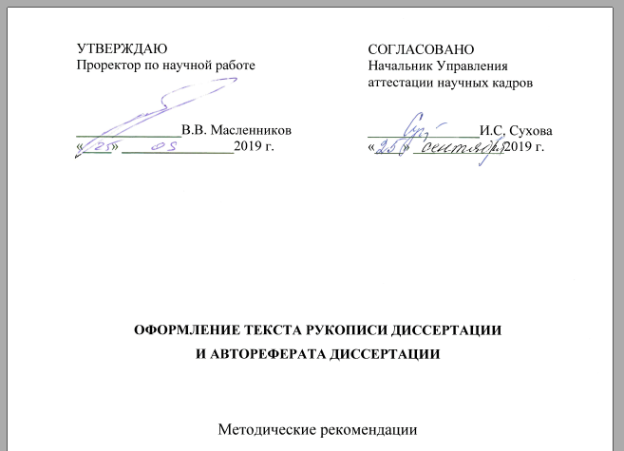
Методический семинар для аспирантов
(в 2019 г.)
Проводится каждый третий вторник месяца
в 10 утра по адресу Ленинградский проспект, дом 51, корпус 1, ауд. 1001
(Зал заседаний диссертационных советов).
Актуальную информацию смотреть здесь:
http://www.fa.ru/org/div/uank/Pages/Home.aspx
​

Slide 15
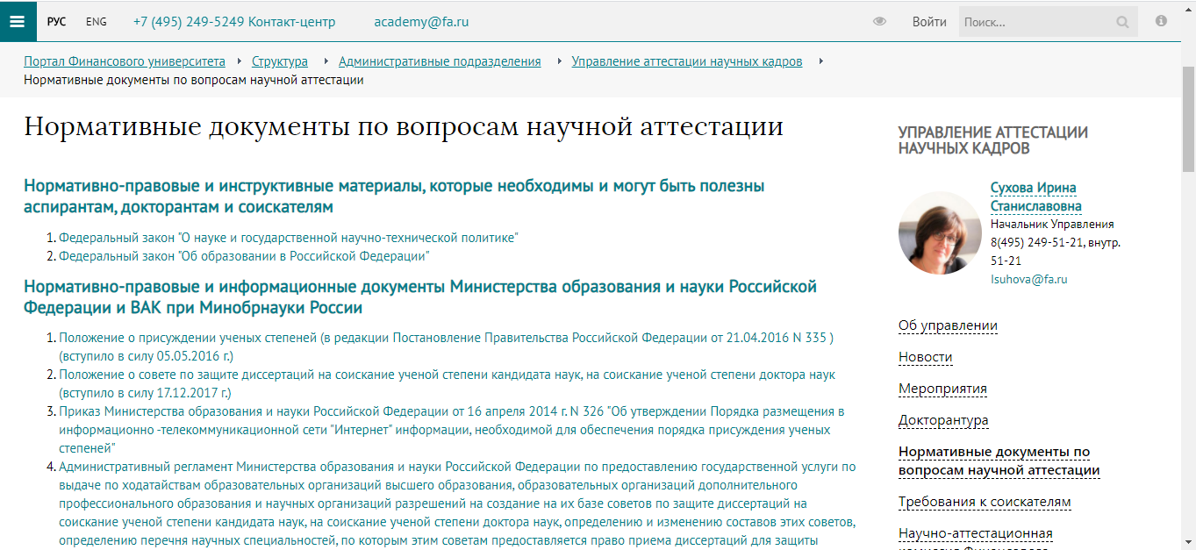
К защите: http://www.fa.ru/org/div/uank/Pages/docs.aspx

Slide 16
Спасибо за внимание!

